Slide 1


Slide 2

BA CHÌM BẢY NỔI

Slide 3
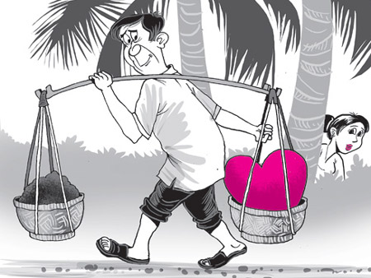
ĐI CẢ NGÀY RỒI MỆT MÀ VUI.
TRÍ
KHÔN
ĐI MỘT NGÀY ĐÀNG HỌC MỘT SÀNG KHÔN

Slide 4
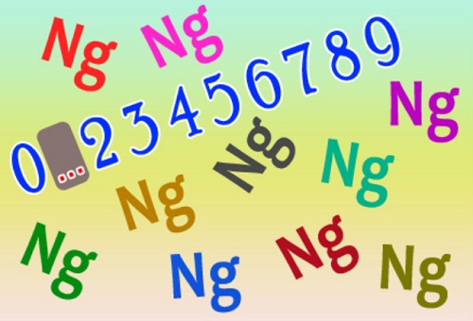
MỘT MẤT MƯỜI NGỜ

Slide 5

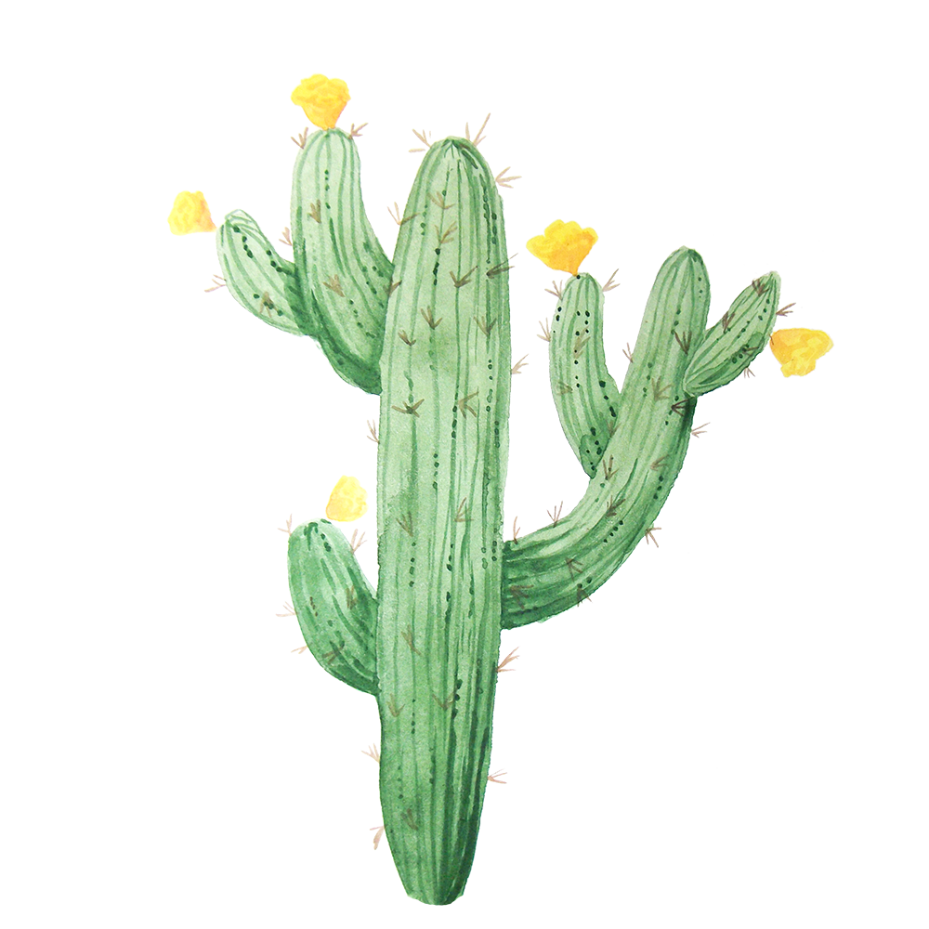
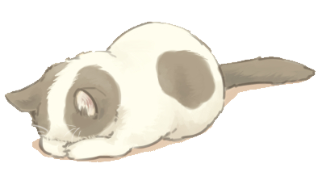
Chúng ta vừa chơi một trò chơi đơn giản. Các em có phát hiện điểm chung của những câu hỏi đó không? Các đáp án, câu hỏi cô đưa ra đều liên quan đến con số. Những con số đó có vị trí, chức năng gì trong câu, bài học hôm nay chúng ta sẽ cùng nhau tìm hiểu rõ.

Slide 6
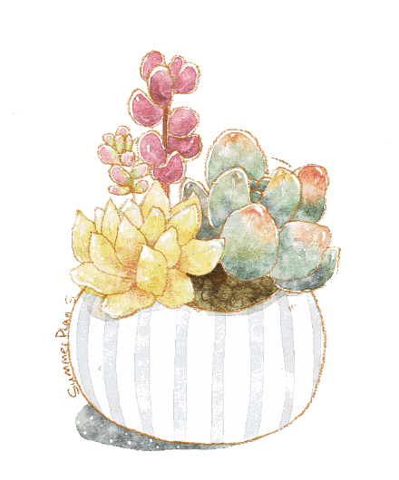
THỰC HÀNH TIẾNG VIỆT
TIẾT 27

Slide 7
Nội dung bài học
I.
Nhận biết số từ
II.
Luyện tập

Slide 8
Nhận biết số từ
I.

Slide 9

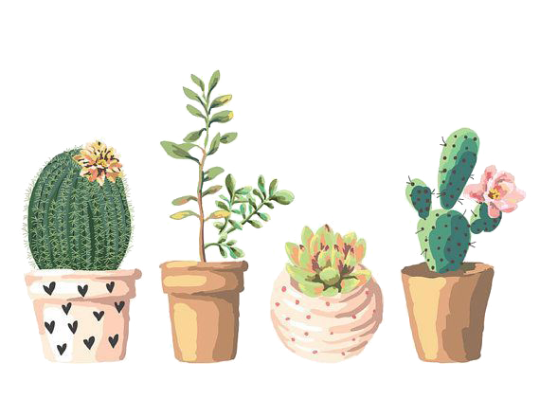
a. Ví dụ
Tôi đoán được hai loại hoa: hoa mồng gà và hoa hướng dương.
Tôi ngồi bàn thứ nhất.
Các từ in đậm bổ sung ý nghĩa cho những từ nào trong câu?
Những từ được bổ sung ý nghĩa thuộc về từ loại nào?
Các từ in đậm đứng ở vị trí nào trong cụm từ và bổ sung ý nghĩa gì?

Slide 10

b. Nhận xét
Tôi đoán được hai loại hoa: hoa mồng gà và hoa hướng dương.
(2) Tôi ngồi bàn thứ nhất
Đứng sau danh từ
Đứng trước danh từ
Biểu thị thứ tự
Chỉ số lượng

Slide 11

c. Ghi nhớ
- Khái niệm: số từ là những từ chỉ số lượng hoặc thứ tự của sự vật.
- Về vị trí:
+ Khi biểu thị số lượng sự vật, số từ đứng trước danh từ: ba tầng, năm canh...
+ Khi biểu thị thứ tự, số từ đứng sau danh từ: tầng ba, canh bốn…

Slide 12
Gồm các từ chỉ số lượng xác định (một, hai, ba,...) và số từ chỉ số lượng ước chừng (vài, dăm, mươi, dăm bảy, ba bốn,...). Khi biểu thị số lượng sự vật, số từ thường đứng trước danh từ.
Số từ chỉ số lượng
Ví dụ:
+ Nó ăn được hai bát cơm.
+ Chúng tôi gặp nhau và nói dăm ba câu chuyện.

Slide 13
Bài tập nhanh: Tìm và xác định ý nghĩa của số từ trong các ví dụ sau:
a) Tôi có hai cái bút và mười ba quyển vở.
b) Khách đến rồi, bưng thêm một mâm sáu ra đây.
-> hai, mười ba, một, sáu là số từ chỉ số lượng.
- Có số từ đơn và số từ ghép.
- Có khi số từ đứng sau danh từ nhưng không chỉ số thứ tự mà lại chỉ số lượng.

Slide 14
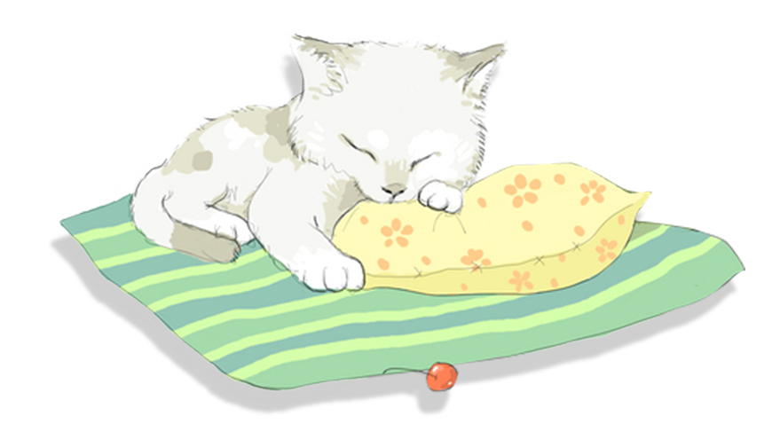
Cần phân biệt số từ với danh từ chỉ đơn vị gắn với ý nghĩa số lượng như: đôi, chục, tá,… Các từ này tuy cũng có ý nghĩa số lượng, nhưng có đặc điểm ngữ pháp của danh từ: có thể kết hợp với số từ ở trước và từ chỉ định (ấy, này) ở sau.
Ví dụ: hai chục (trứng) này, ba đôi (tất) ấy,…
Lưu ý

Slide 15
Ví Dụ
sáu tuần * sáu chạy
tuần thứ hai * hai xinh xắn
những bông hoa * những vàng hoe
Lưu ý
Số từ chỉ kết hợp với danh từ, không kết hợp với động từ và tính từ. Vì thế, giúp chúng ta dễ phân biệt danh từ với các từ loại khác.

Slide 16
Luyện tập
II.

Slide 17
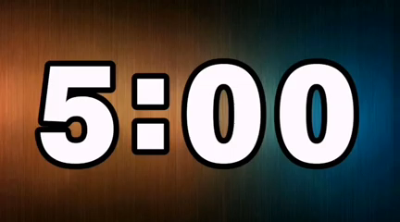

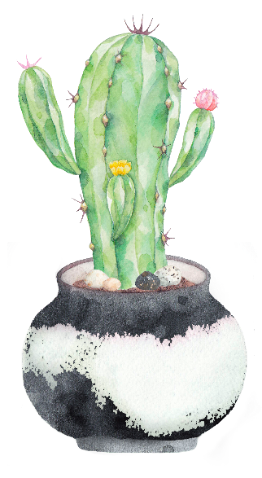
THẢO LUẬN NHÓM
Nhóm 1,2: Bài tập 1,2
Nhóm 3,4: Bài tập 3,4

Slide 18
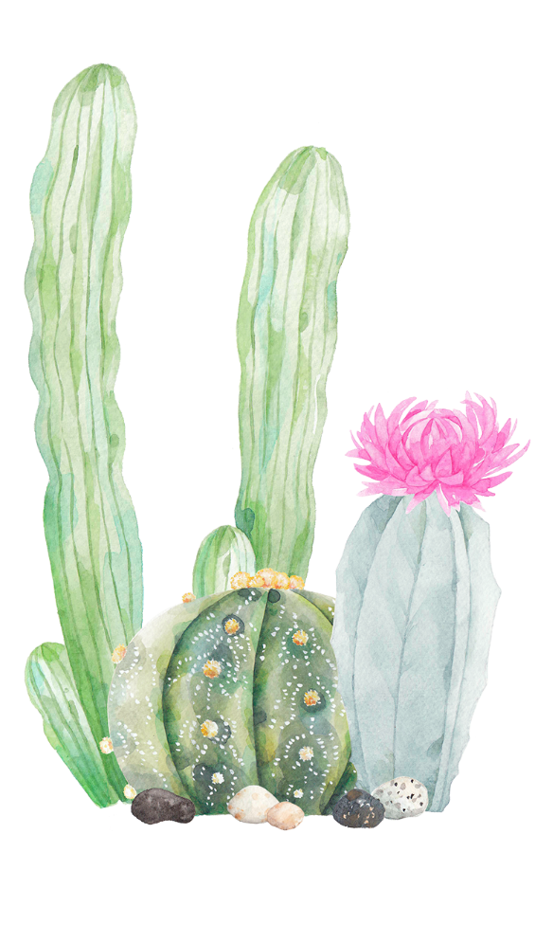
Bài tập
1
Số từ (từ in đậm) trong các câu là:
a. hai bố con
b. một bình tưới
c. ba chục mét
.

Slide 19
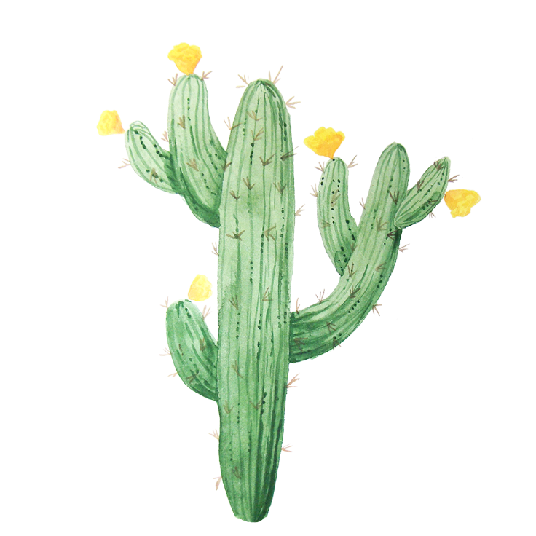
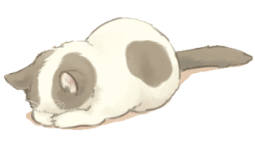
* Số từ chỉ số lượng ước chừng trong các câu là:
a. mấy phút
b. vài ngày
c. một hai hôm
BÀI TẬP 2
* Ba số từ chỉ số lượng ước chừng và đặt câu:
- “Những” → Những ngày tới, tôi rất bận.
- “Nắm” → Mẹ mang nắm thóc ra sân để cho gà ăn.
- “Ít” → Ít nữa thôi là tôi phải sang Anh du học rồi.

Slide 20
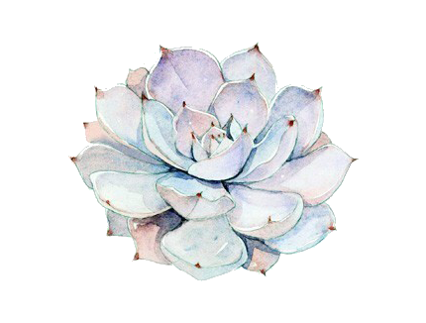
BÀI TẬP 3
Trong câu: “Nó là thằng Tí, con bà Sáu”, từ Sáu có phải là số từ không? Vì sao từ này được viết hoa?
Từ “Sáu” → không phải số từ
Từ “Sáu” được viết hoa → vì đây là danh từ, tên riêng chỉ người.

Slide 21

Bài tập
4
* Trường hợp tương tự:
Hai mắt - đôi mắt, hai tay - đôi tay, hai tai - đôi tai, hai cái sừng - đôi sừng, hai chiếc đũa - đôi đũa.
Sự khác nhau giữa nghĩa của cụm từ có số từ hai và cụm từ có danh từ đơn vị đôi:
- hai là số từ chỉ số lượng, dùng để đếm các sự vật.
- đôi là danh từ chỉ một tập hợp sự vật có hai yếu tố cùng loại, tương ứng với nhau và làm thành một đơn vị thống nhất về mặt chức năng, công dụng. Có thể tính đếm tập hợp đó bằng số từ và đặt số từ đứng trước danh từ đôi: một đôi, hai đôi, ba đôi,...
.

Slide 22
AI NHANH HƠN
Có những số từ vốn chỉ số lượng xác định nhưng trong một số trường hợp lại mang nghĩa không xác định. Ví dụ: Một nghề cho chín còn hơn chín nghề. Từ chín thứ hai là số từ chỉ số lượng xác định nhưng ở đây lại mang nghĩa biểu trưng là nhiều (nhiều nghề).
Hãy tìm một thành ngữ có số từ được dùng theo cách như vậy và giải thích nghĩa của thành ngữ đó.

Slide 23
BÀI TẬP 5
- Thành ngữ ba chìm bảy nổi có ý nghĩa chỉ nỗi gian truân, vất vả, long đong, liên tiếp gặp khó khăn, trắc trở.
- Ăn một bát cháo, chạy ba quãng đồng. Chỉ việc không đáng làm, để đạt được việc nhỏ bỏ công sức quá to.
- Chín người mười ý. Mỗi người mỗi ý, khó mà chiều theo cho đặng, cho đều.
- Gươm hai lưỡi, miệng trăm hình. Ý nói gươm đao sắc bén cũng không bằng miệng lưỡi nhân gian.
- No ba ngày tết, đói ba tháng hè. Hãy biết điều tiết chi tiêu để không phải túng thiếu.
- Một nghề thì sống, đống nghề thì chết. Ý nói thà giỏi một lĩnh vực gì đó cho chuyên sâu còn hơn cái gì cũng biết mà chẳng biết tới đâu.

Slide 24

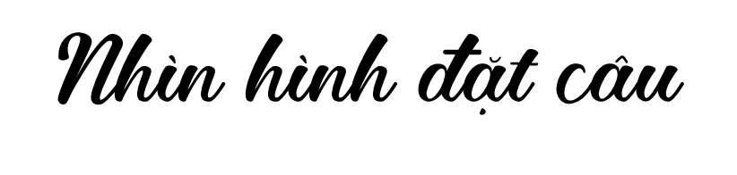
Hãy đặt câu có chứa số từ với nội dung liên quan đến bức tranh.

Slide 25
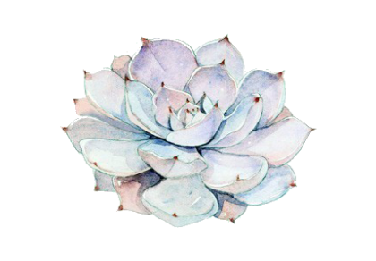
HƯỚNG DẪN VỀ NHÀ
VN chuẩn bị bài Người thầy đầu tiên
Yêu cầu: - Đọc trước văn bản SGK và tự tóm tắt lại văn bản.
- Trả lời các câu hỏi cuối bài.
- Hoàn thành các phiếu học tập.

Slide 26
Tạm biệt thầy cô và các em.

